Slide 1
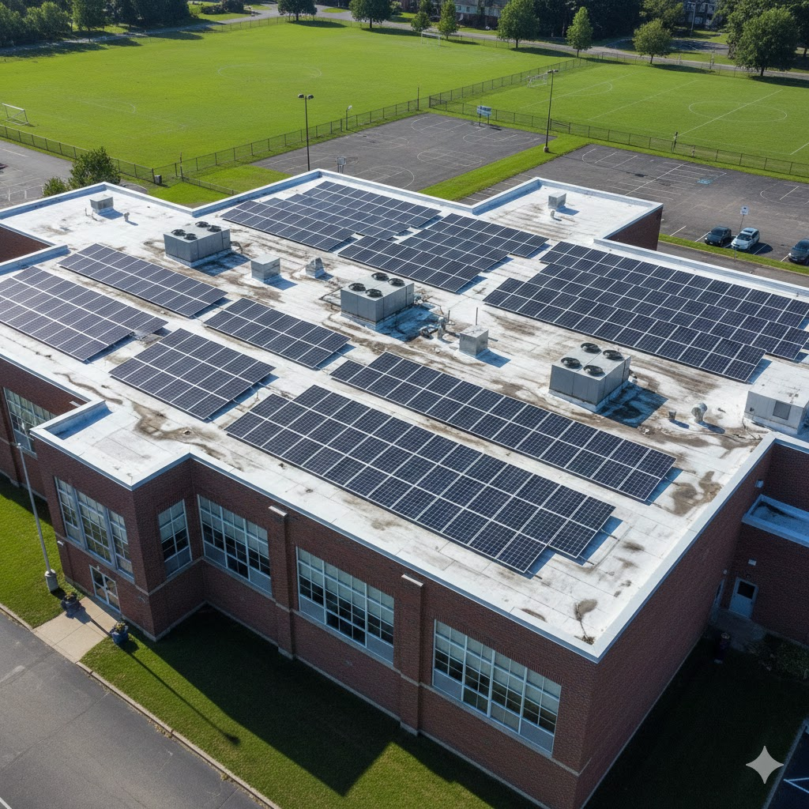
תחנה סולרית להפקת חשמל על גג בית הספר

Slide 2
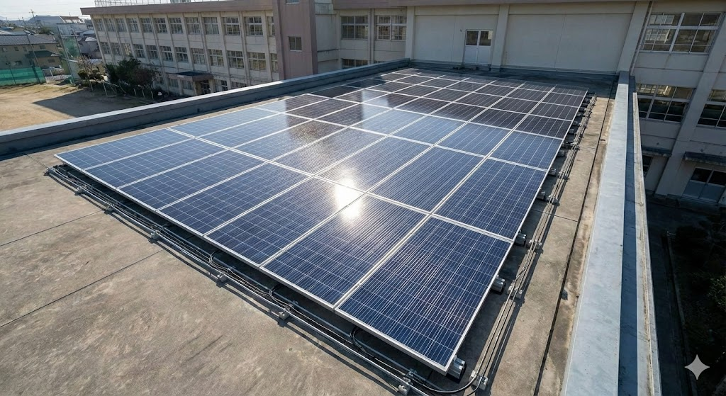
תיאור הסיטואציה והקשר הטכנולוגי
מערכות פוטו-וולטאיות (Photovoltaic systems) הן מערכות טכנולוגיות הממירות את אור השמש (אנרגיית קרינה) לחשמל (לאנרגיה חשמלית).
לוח סולרי מורכב מתאים הקולטים את קרינת השמש.
כדי שייצור החשמל יהיה מקסימלי, המתכננים צריכים לחשב בקפידה כמה לוחות ניתן "לארוז" בשטח נתון, תוך התחשבות במגבלות בטיחות ותחזוקה.
בבעיה זו, נשמש כמתכננים עבור בית ספר הרוצה להתקין מערכת סולרית על גג המעבדה החדשה כדי לספק לה 'חשמל ירוק'.
שימו לב:
לוח סולרי = לוח פוטו-וולטאי

Slide 3
הבעיה
לבית הספר יש גג שטוח ומלבני מעל מעבדת המחשבים. הנהלת בית הספר הזמינה לוחות סולריים כדי לכסות את הגג ולייצר חשמל.
עליכם לקבוע איזו דרך הנחה של הלוחות תאפשר להכניס את מספר הלוחות הגדול ביותר.

Slide 4
נתוני הבעיה
מידות הגג: 12.4 מ' X 6.8 מ'
מידות לוח סולרי אחד (כולל המסגרת): 1.6 מ' X 1 מ'
מגבלות בטיחות (חובה): לפי תקנות מכבי האש והנדסת חשמל, חובה להשאיר שוליים בטיחותיים (פנויים מלוחות) ברוחב של 0.4 מטר בדיוק, לאורך כל ההיקף של הגג (כלומר, מכל ארבעת הצדדים של הגג פנימה).
הלוחות מותקנים צמודים זה לזה ואין צורך במרווחים ביניהם.

Slide 5
שאלה 1 – חישוב "השטח הפעיל"
לפני הנחת הלוחות, עליכם לסמן את "השטח הפעיל" (השטח המותר להתקנה של לוחות לאחר הפחתת השוליים).
חשבו את המידות של "השטח הפעיל".
הציגו את דרך הפתרון.

Slide 6
שאלה 2 – בחינת החלופות
מהנדסת הפרויקט מתלבטת בין שתי אפשרויות סידור בתוך "השטח הפעיל".
אפשרות א' - תצורת "לאורך" Portrait)) :
כל הלוחות מסודרים כשהצלע הארוכה שלהם (1.6 מ') מקבילה לצלע הארוכה של "השטח הפעיל".
אפשרות ב' - תצורת "לרוחב" Landscape)) :
כל הלוחות מסודרים כשהצלע הארוכה שלהם (1.6 מ') מקבילה לצלע הקצרה של "השטח הפעיל".
חשבו כמה לוחות נכנסים בכל אחת מהאפשרויות.
הציגו את דרך החישוב.
באיזה אפשרות תמליצו למהנדסת לבחור?
(זכרו: לא ניתן לחתוך לוח סולרי, חייבים להשתמש בלוחות שלמים בלבד).

Slide 7
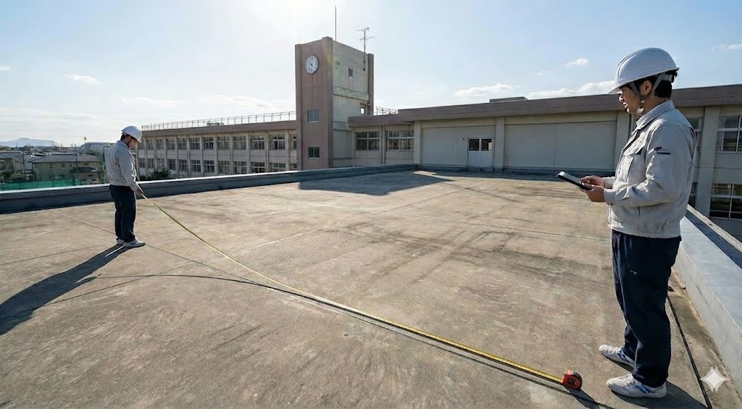
שאלה 3 – ניצול השטח
עבור האפשרות שנבחרה:
מה השטח מתוך "השטח הפעיל" שנשאר ריק (ללא לוחות)? כתבו את התשובה במ"ר.

Slide 8
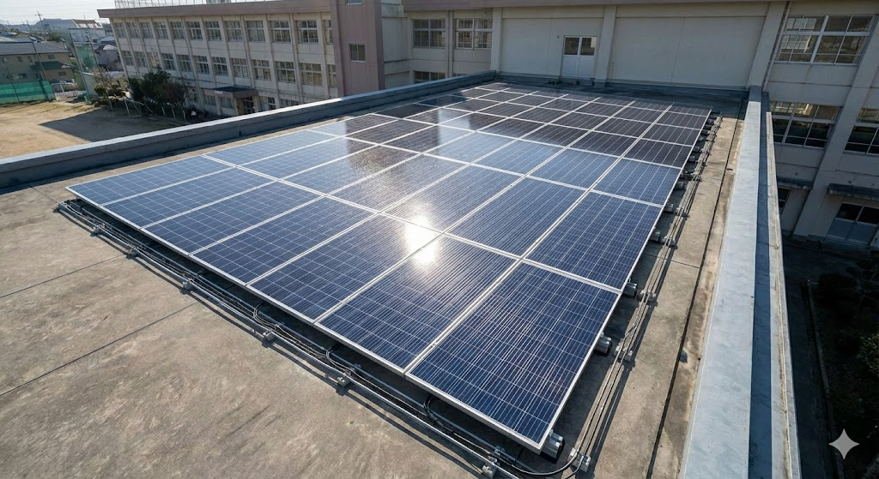
שאלה 4 – ייצור החשמל
כל לוח סולרי מייצר בממוצע 450 וואט חשמל בשעה (בתנאי קרינה אופטימליים).
מה יהיה ההפרש בייצור החשמל הכולל (בוואט) בין אפשרות א' לאפשרות ב'?

Slide 9

פתרונות

Slide 10
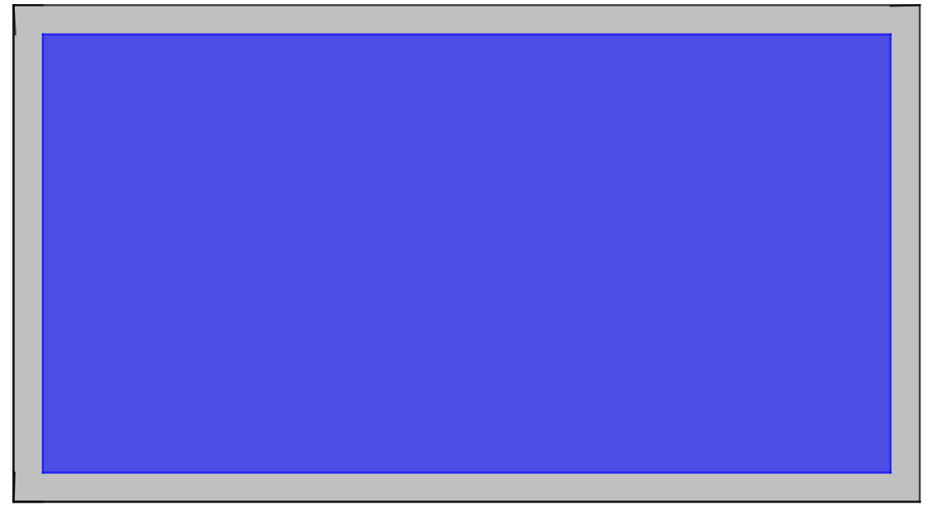
תשובה לשאלה 1 – הכנת השטח – חישוב "השטח הפעיל"
לפני הנחת הלוחות, עלינו לסמן את "השטח הפעיל" (השטח המותר להתקנה לאחר הפחתת השוליים).
חשבו את המידות של "השטח הפעיל". הציגו את דרך הפתרון.
יש להפחית 0.4 מ' מכל צד (ראו איור)
כלומר, מורידים 0.4 + 0.4 = 0.8 מטר מהאורך של כל צלע
צלע א - אורך פעיל ב-מ': 12.4 – 0.8 = 11.6
צלע ב' - אורך פעיל ב-מ': 6.8 – 0.8 = 6
מידות השטח הפעיל: 11.6 מ' X 6 מ'.

Slide 11
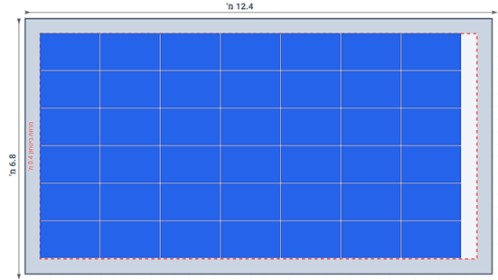
תשובה לשאלה 2 – בחינת החלופות
אפשרות א' - תצורת "לאורך" Portrait)) :
כל הלוחות מסודרים כשהצלע הארוכה שלהם (1.6 מ') מקבילה לצלע הארוכה של "השטח הפעיל".
מספר הלוחות לאורך 11.6 : 1.6 = 7.25 ⇦ נכנסים 7 לוחות בשורה
מספר השורות: 6 : 1 = 6 ⇦ יש 6 שורות
מספר הלוחות הכולל 42 (7 x 6)
תזכורת:
מידות לוח סולרי אחד: 1.6 מ' X 1 מ

Slide 12
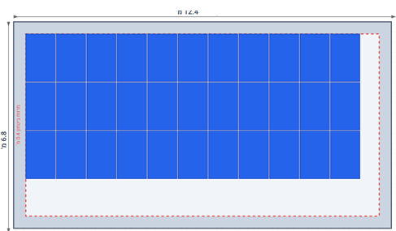
תשובה לשאלה 2 – בחינת החלופות
אפשרות ב' - תצורת "לרוחב" Landscape)) :
כל הלוחות מסודרים כשהצלע הארוכה שלהם (1.6 מ') מקבילה לצלע הקצרה של "השטח הפעיל".
מספר הלוחות לאורך 11.6 : 1 = 11.6 ⇦ נכנסים 11 לוחות בטור
מספר השורות: 6 : 1.6 = 3.75 ⇦ יש 3 שורות
מספר הלוחות הכולל 33 (11 x 3)
תזכורת:
מידות לוח סולרי אחד: 1.6 מ' X 1 מ
אפשרות א' עדיפה כי בתצורת Portrait אפשר לסדר יותר לוחות.

Slide 13
תשובה לשאלה 3 – ניצול השטח
עבור האפשרות שנבחרה:
מה השטח מתוך "השטח הפעיל" שנשאר ריק (ללא לוחות)? כתבו את התשובה במ"ר.
השטח הפעיל: מ"ר 11.6 x 6 = 69.6
השטח של לוח אחד: מ"ר 1.6 x 1 = 1.6
השטח של 42 לוחות: מ"ר 42 x 1.6 = 67.2
השטח שנותר ריק: מ"ר 69.6 – 67.2 = 2.4

Slide 14
תשובה לשאלה 4 – ייצור החשמל
כל לוח סולרי מייצר בממוצע 450 וואט חשמל בשעה (בתנאי קרינה אופטימליים).
מה יהיה ההפרש בייצור החשמל הכולל (בוואט) בין אפשרות א' לאפשרות ב'?
יש דרכים שונות למציאת התשובה.
דרך אפשרית:
ההפרש במספר הלוחות: 42 – 33 = 9
ההפרש בוואט: 9 x 450 = 4,050

Slide 15
למורה: הרחבה והעמקה
תאים פוטו-וולטאיים שמכונים גם תאים סולריים, הם רכיבים קטנים העשויים לרוב מסיליקון, הממירים את אנרגיית אור השמש ישירות לאנרגיה חשמלית.
כאשר אור השמש פוגע בתא, משתחררים אלקטרונים ונוצר זרם חשמלי.
לוח סולרי הוא למעשה מסגרת גדולה שמכילה בתוכה הרבה מאוד תאים פוטו-וולטאיים מחוברים יחד. חיבור התאים מגדיל את כמות החשמל שניתן לייצר. כשאנחנו רואים לוחות סולריים על גגות או בשדות, אלה ה"מפעלים" הקטנים שממירים את אנרגיית השמש ומספקים אנרגיה חשמלית לבתים ולעיר בתהליך שאינו מזהם את הסביבה.
מינהל חדשנות וטכנולוגיה סטטוס "ישראל ריאלית"

Slide 16
למורה: הרחבה והעמקה
שימוש בלוחות סולריים יכול לעזור לחסוך באנרגיה ובכסף.
הפקת חשמל עצמית: במקום לקנות את כל החשמל מחברת החשמל, הלוחות הסולריים על הגג של הבית (או בחצר) מייצרים חשמל חינם ישירות מאור השמש.
ניצול עודפים: אם הלוחות מייצרים יותר חשמל ממה שצריך באותו רגע, את החשמל העודף הזה ניתן למכור חזרה לרשת החשמל הארצית, או לאחסן אותו בסוללות מיוחדות לשימוש מאוחר יותר, למשל בלילה.
הפחתת זיהום: מכיוון שהחשמל מיוצר מהשמש (אנרגיה מתחדשת), הוא נקי יותר ולא גורם לזיהום אוויר, ובכך עוזר לשמור על כדור הארץ.
חיסכון בכסף: ככל שמייצרים יותר חשמל סולרי, כך משלמים פחות חשבונות חשמל לחברת החשמל.
מינהל חדשנות וטכנולוגיה סטטוס "ישראל ריאלית"

Slide 17
למורה: שאלות לדיון בכיתה
מדוע מחסירים את השוליים פעמיים מכל ממד (פעם אחת מכל צד)?
מדוע תשובה מתמטית של 7.8 לוחות בשורה משמעה במציאות רק 7 לוחות ולא 8?
האם תמיד סידור "לאורך" (Portrait) עדיף על סידור "לרוחב" (Landscape)?
מינהל חדשנות וטכנולוגיה סטטוס "ישראל ריאלית"

Slide 18
שאלות לדיון בכיתה
מדוע מחסירים את השוליים פעמיים מכל ממד (פעם אחת מכל צד)?
הסבר אפשרי:
השוליים הם היקפיים, כלומר הם מקיפים את הגג מכל ארבעת צדדיו (ראו הסרטוטים בשני השקפים הבאים)
כאשר מסתכלים על האורך של הגג, יש שוליים גם בצד ימין וגם בצד שמאל. לכן יש להפחית 0.4 מטר מההתחלה ו-0.4 מטר מהסוף (סה"כ 0.8 מטר). אותו הדבר תקף לגבי הרוחב – יש שוליים למעלה ושוליים למטה. טעות נפוצה של תלמידים היא להפחית את השוליים רק פעם אחת.

Slide 19
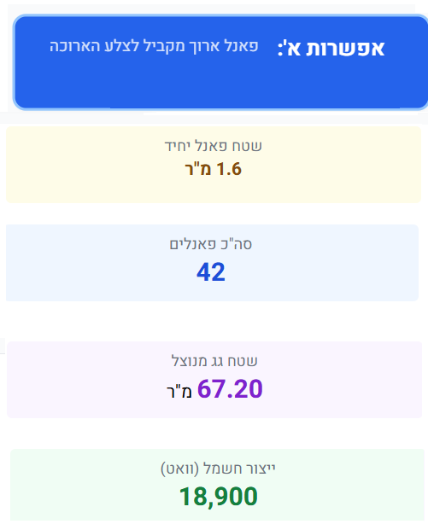
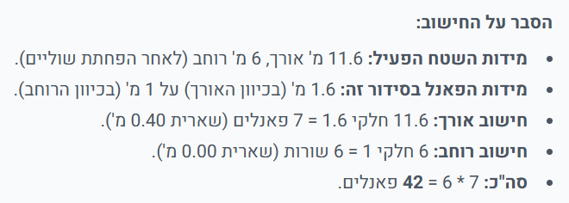
פתרון

Slide 20
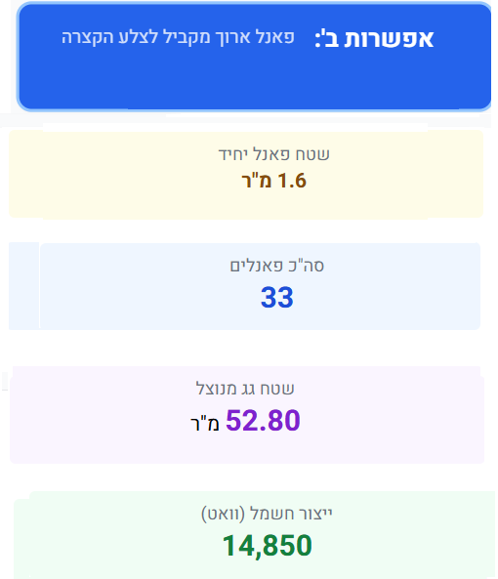
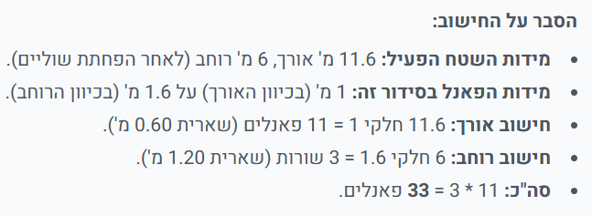
פתרון

Slide 21
שאלות לדיון בכיתה
משמעות ה"עיגול כלפי מטה" בהקשר המציאותי – מדוע תשובה מתמטית של 7.8 לוחות בשורה משמעה במציאות רק 7 לוחות ולא 8?
לוח סולרי הוא יחידה טכנולוגית שלמה (בדידה). בניגוד לריצוף שבו אפשר לחתוך מרצפת מקרמיקה (או מכל חומר אחר) כדי להשלים את ריצוף השטח, לוח סולרי מכיל מעגלים חשמליים עדינים וזכוכית מחוסמת. אי אפשר "לנסר" מהלוחות רצועות שאורכן 0.8 מ' מבלי להרוס אותם.
האם תמיד סידור "לאורך" (Portrait) עדיף על סידור "לרוחב" (Landscape)? (דיון על יחסי מידות).
התשובה: לא בהכרח. זה תלוי ביחס שבין מידות הגג למידות הלוח.
ייתכן מצב שבו הגג צר וארוך בצורה כזו שסידור הלוחות "לרוחב" ינצל את השטח טוב יותר וישאיר פחות שטח לא מנוצל.
לדוגמה: אם רוחב "השטח הפעיל" היה 3.2 מטרים. בסידור "לאורך" (כשרוחב לוח 1.0 מ'): נכנסים 3 לוחות, ונשאר רווח של 0.2 מ' . בסידור "לרוחב" (כשאורך לוח 1.6 מ') נכנסים בדיוק 2 לוחות, ללא רווח כלל .
המסקנה היא שבתכנון הנדסי וגיאומטרי, אסור להניח הנחות מוקדמות ("תמיד ארוך עדיף"), אלא חובה לבדוק ולחשב את כל החלופות.

Slide 22

תודה!

